Slide 1

PANNÓNIA+ PROGRAM
2025. április 9.

Slide 2
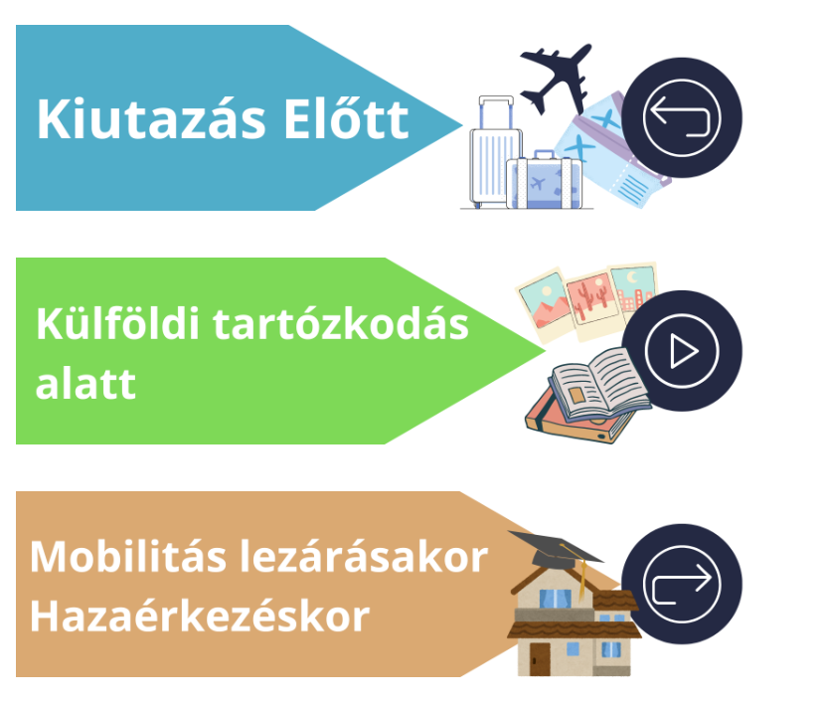
Előadás tartalma
Honlap: http://ipc.sze.hu
Alapszabályok, kötelezettségek,
Ösztöndíj mértéke
Teendők kiutazás előtt
Teendők kiutazás közben
Teendők kiutazás után

Slide 3


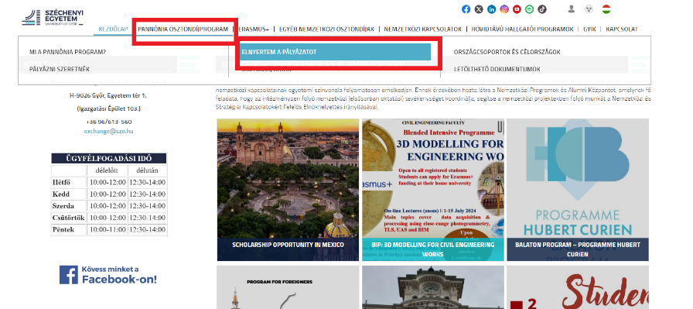
Honlap
ipc.sze.hu → Hallgató → Pannónia Ösztöndíjprogram

Slide 4


PANNÓNIA Ösztöndíjprogram alapszabályai
Aktív hallgatói jogviszony
Hosszú távú mobilitás: min. 2 hónap rövid távú mobilitás: 2-30 nap
Egy hallgató max. 12 hónap/ciklus kaphat Pannónia jogosultságot
Ösztöndíjszerződés kötelező
Learning/Mobility Agreement aláírása kötelező
Kiutazás csak szerződött intézménybe (tanulmányok)
Kutatói, szakmai gyakorlati helyet önállóan kell keresni
Mobilitás idején szerzett krediteket el kell ismertetni

Slide 5
Pannónia hallgató kötelezettségei
Tanulmányok, Kutatás | Szakmai gyakorlat
Aktív félév: Hazai egyetemi beiratkozás + költségtérítés (ha van)
Ösztöndíjszerződés teljesítése (kreditek teljesítése):
Előírt tanulmányi kötelezettségét teljesíti: 30 felvett kredit/szemeszter (hazaival együtt), melyből min. 15 kredit szakmai tárgyat külföldön teljesít | Előírt gyakorlati kötelezettségét teljesíti + Előírt hazai vizsgakötelezettségét teljesíti (ha van)
Adott ideig a partnerintézményben tanul / dolgozik (napra pontosan!)
pannoniaosztondij.hu ipc.sze.hu

Slide 6

Ösztöndíj mértéke
Pannónia havi ösztöndíj országcsoportok szerint csak kiegészítés napi elszámolás – 30 napos pénzügyi hónap a projektben
Tandíjmentesség a szerződött intézménynél
Rövid távú mobiltás esetén kiegészítő (utazási napokra) támogatás lehetősége, kiválósági program esetén számla ellenében kiegészítő támogatások
Más támogatási formákkal kombinálható, egyéb források:
hazai ösztöndíj
EHÖK utazási támogatás (számla ellenében) ehok.sze.hu
diákhitel külföldi tanulmányokhoz, szakmai gyakorlathoz
fogadó intézmény által nyújtott lehetőségek

Slide 7
Tennivalók kiutazás előtt
Tanulmányok | Szakmai gyakorlat, Kutatás
Nominálás után jelentkezés a fogadó intézménynél (Határidők, formanyomtatványok!) | Jelentkezés a fogadó intézménynél (keresni gyakorlati helyet)
Engedély az intézeti koordinátortól és a szakvezetőtől a kiutazásra
Learning Agreement (LA) elkészítése: Tantárgyak kiválasztása, egyeztetése a szakfelelőssel/kari koordinátorral Online Learning Agreement (OLA) | Mobility Agreement (MA) elkészítése, egyeztetése a szakfelelőssel/kari koordinátorral
Beiratkozás, kedvezményes tanrend kérelem, ha szükséges (TO-n keresztül)
Szállásfoglalás, utazás megszervezése
Biztosítás (Európai Egészségbiztosítási Kártya + BBP) | Európai Egészségbiztosítási Kártya+ felelősségbiztosítás! + BBP
Ösztöndíjszerződés megkötése utaláshoz: személyes és banki adatokat tartalmazó űrlap kitöltése
Formanyomtatványok letölthetőek: https://ipc.sze.hu/pannonia-letoltheto-dokumentumok-h

Slide 8
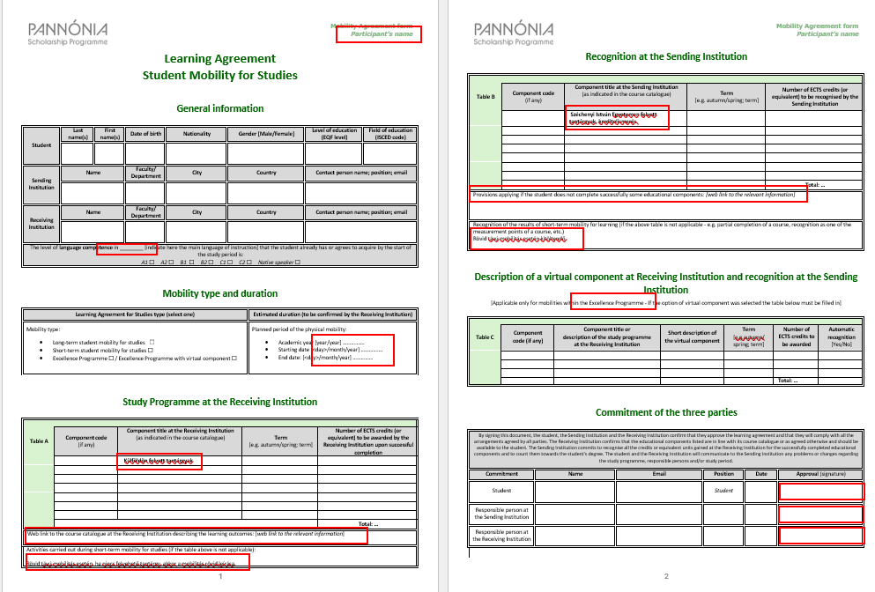
Learning Agreement for Studies

Slide 9



Erasmus Without Paper (EWP) Online Learning Agreement (OLA)
Erasmus app célja:
egyszerűbb ügyintézés és külföldi eligazodás
okostelefonról intézhető
https://www.learning-agreement.eu/
Pannónia formanyomtatvány szükséges

Slide 10


Gyakorlati helyek kereséséhez segítség
INTERNET! (Jó motivációs levél segítségével)
Honlapunkon segítség: https://ipc.sze.hu/segitseg-kulfoldi-szakmai-gyakorlati-hely-keresesehez
http://erasmusintern.org
https://myinternship.eu/
http://ipc.sze.hu/szakmai-gyakorlat

Slide 11
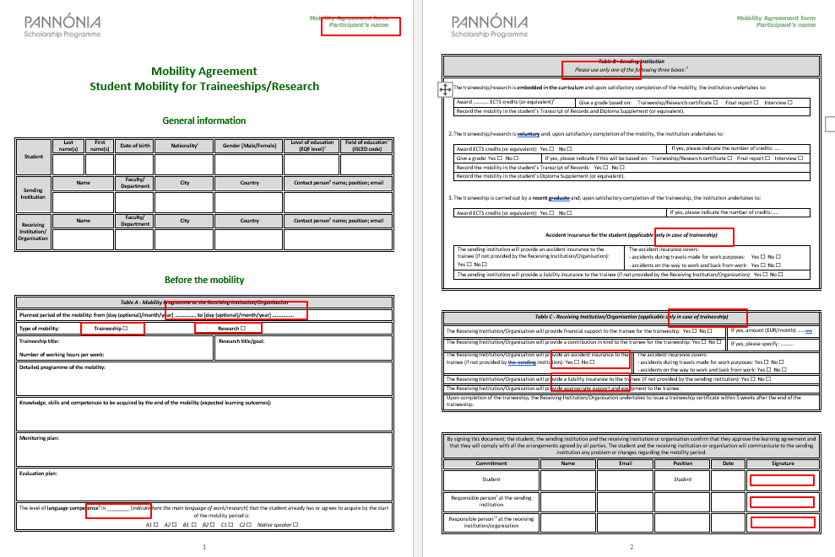
Mobility Agreement BEFORE mobility

Slide 12


Tennivalók a partnerintézménynél
tanulni (kötelező)
szórakozni (opcionális)
élményeket szerezni (elkerülhetetlen)

Slide 13

Tennivalók kiutazás közben
Ha változás történik az eredeti dokumentumhoz képest, ki kell tölteni a „Exceptional changes to the learning agreement” (DURING the mobility) részt
Tantárgy törlése / Új tantárgy felvétele
Mobilitás időtartamának módosítása
Hosszabbítás lehetősége a Pannónia pénzügyi forrásának erejéig, ha egész félévet hosszabbít:
1. féléves tárgyakról bizonyítvány, Transcript of Records leadása
2. félévre szóló engedély leadása
Learing Agreement leadása az új időpontokkal
Az új dokumentumot is alá kell íratni a küldő és a fogadó szakkoordinátorral

Slide 14
Tennivalók kiutazás után
Tanulmányok | Szakmai gyakorlat
Vizsgabizonyítványok (Transcript of Records) benyújtása vagy Kitöltött és aláírt Learning Agreement after the mobility dokumentumon | Gyakorlati igazolás leadása vagy Kitöltött és aláírt Training Agreement after the mobility része
Aláírt Letter of Participation leadás (ha az előző dokumentumokon nincs kinntartózkodási időtartam)
Kreditelismerési nyomtatvány leadása
Letölthető dokumentumok: https://ipc.sze.hu/pannonia-letoltheto-dokumentumok-h
Ha szükséges számlákkal elszámolás (Kiválósági ösztöndíj, EHÖK)
Hivatalos beszámoló elkészítése (email információ alapján)
Kellemes tapasztalatok megosztása (élménybeszámoló) érdeklődni, fogadnak-e máskor is hallgatót ☺

Slide 15
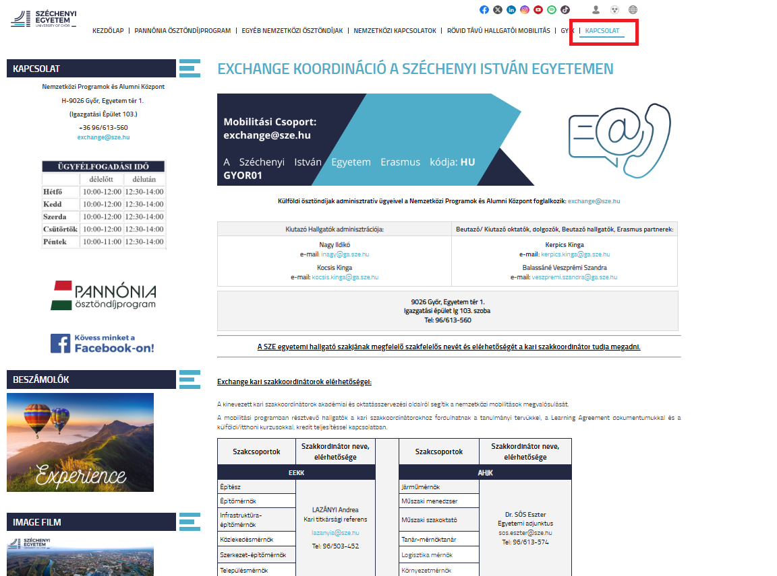
Szakkoordinátorok
https://ipc.sze.hu/kapcsolat

Slide 16

Elérhetőségek
Nemzetközi Programok és Alumni Központ
Honlap: http://ipc.sze.hu
Kocsis Kinga Nagy Ildikó
exchange@sze.hu
Telefon: 96/613-560
IG. 103. iroda

Slide 17

Sikeres mobilitást kívánunk!

